Slide 1
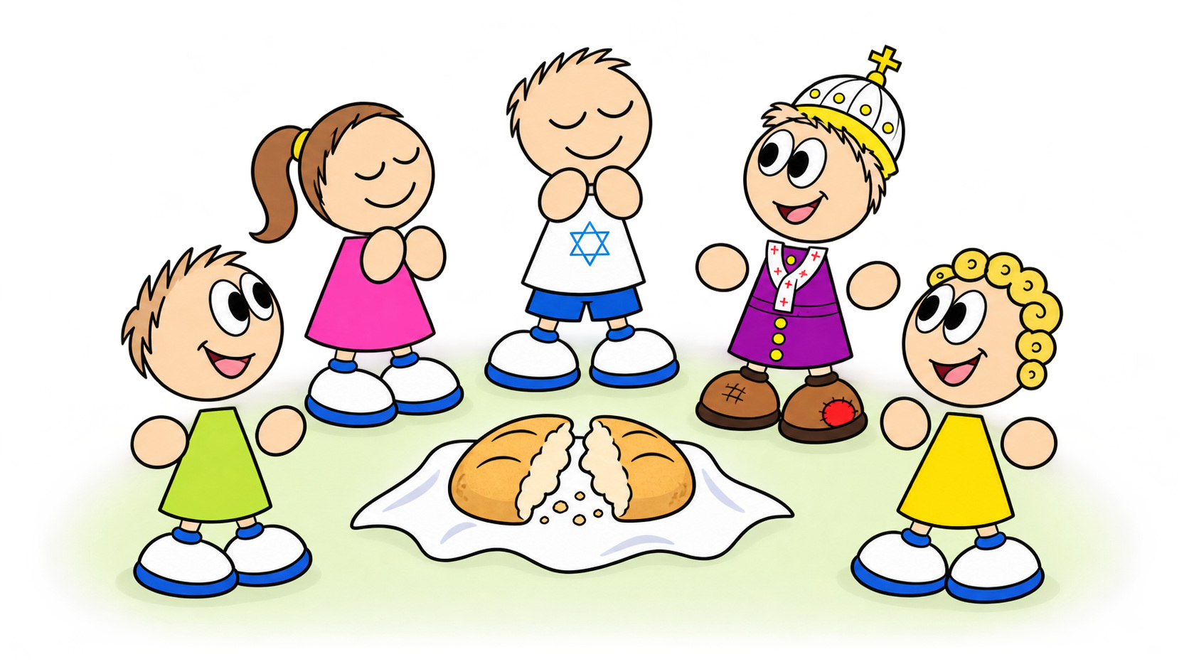
Kościół pierwotny
Wierzący trwali w nauce apostołów, wspólnocie braterskiej, łamaniu chleba i modlitwie.

Slide 2
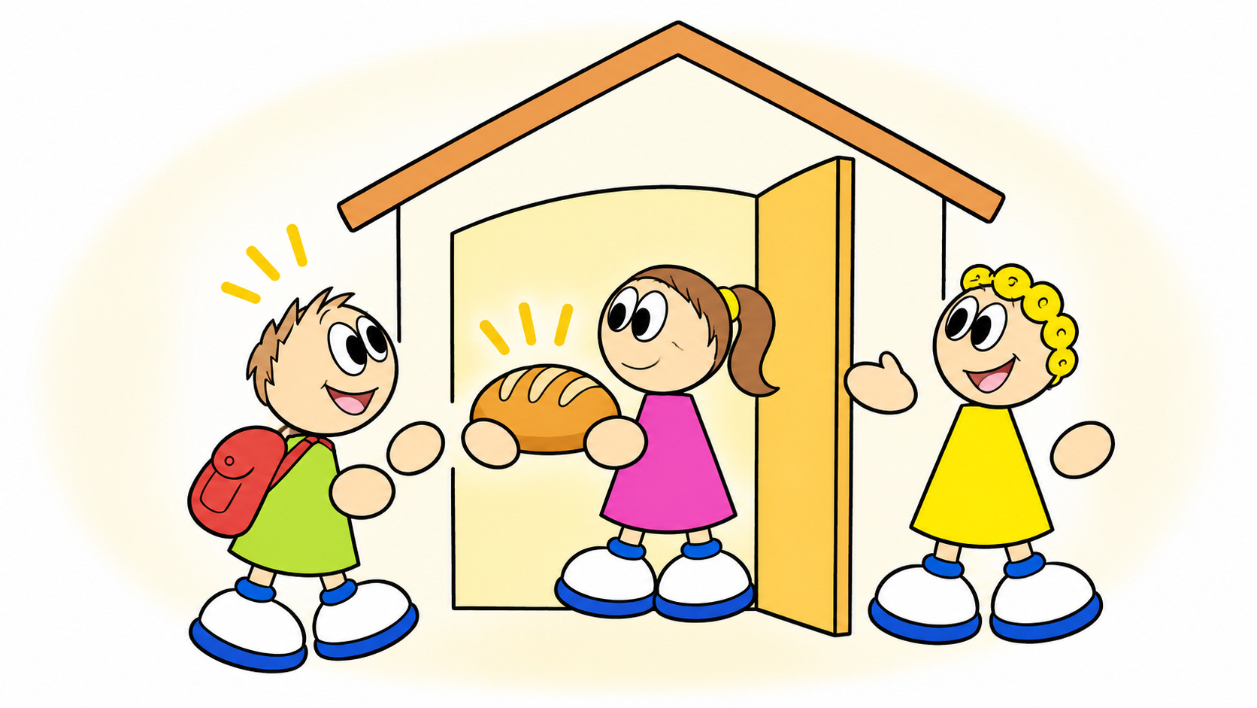
Dom Chleba
Wspólnota ma dawać duchowy pokarm i przyjmować człowieka z gościnnością.

Slide 3
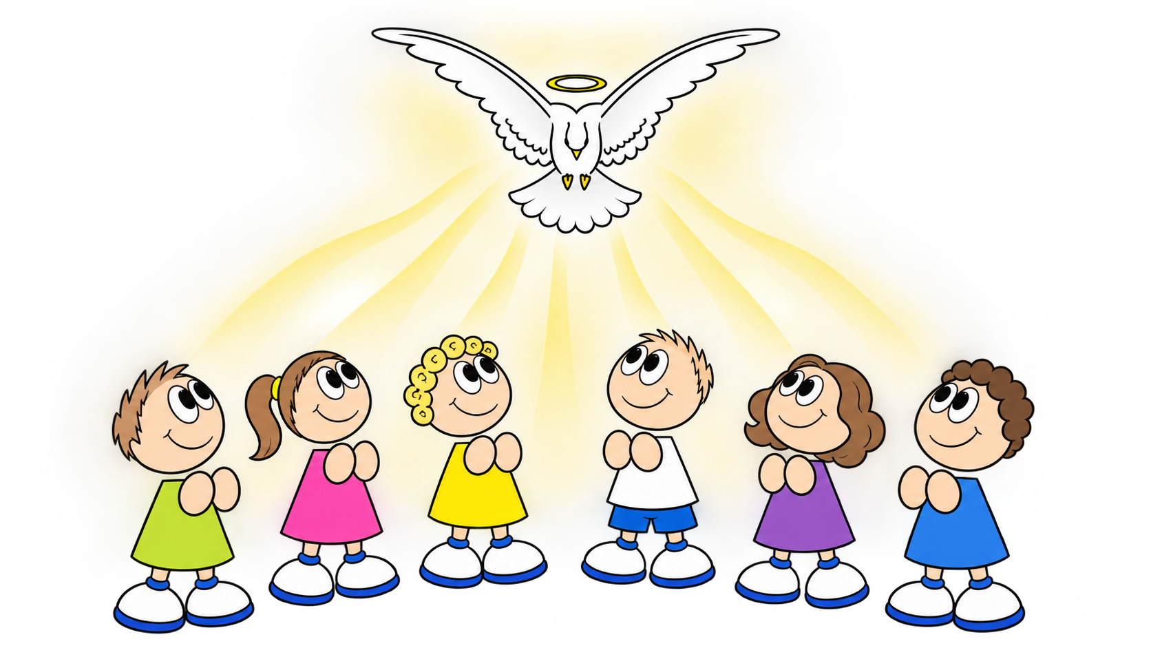
Jednomyślna modlitwa
Wspólna modlitwa daje nowe doświadczenie Bożej obecności i działania Ducha Świętego.

Slide 4

Dwie strony medalu
Modlitwa prowadzi do ewangelizacji, a ewangelizacja prowadzi do modlitwy.

Slide 5
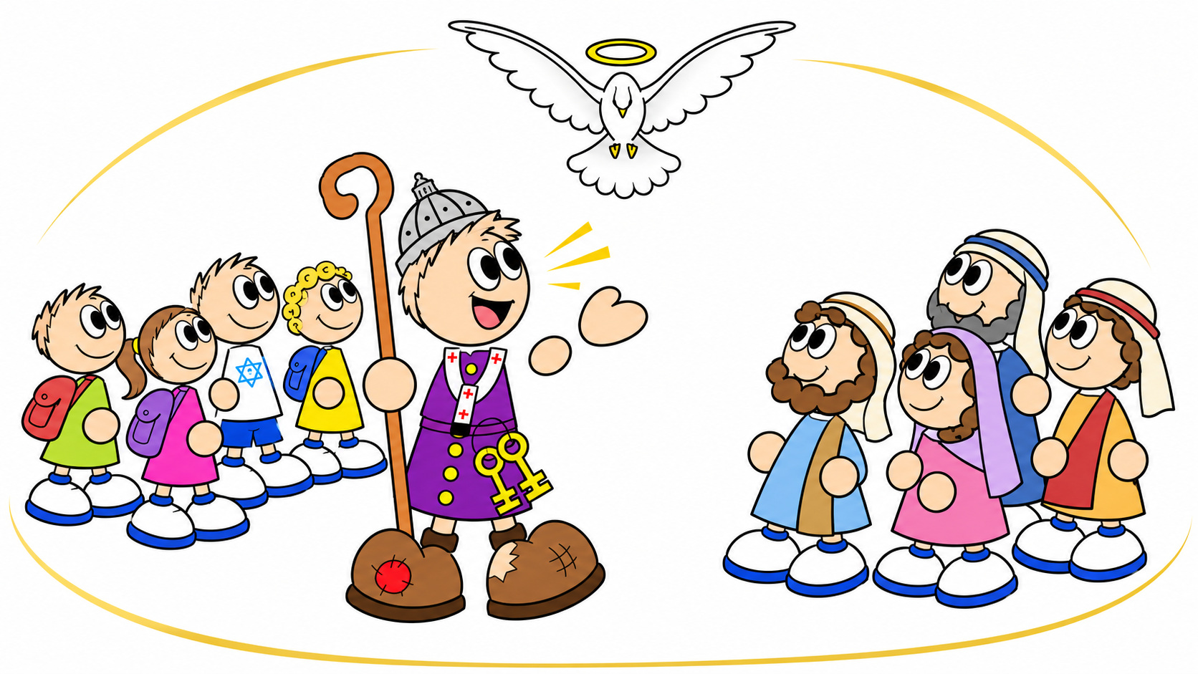
Duch wyprowadza do misji
Po doświadczeniu Pięćdziesiątnicy Piotr przemówił, a ludzie się nawracali.

Slide 6
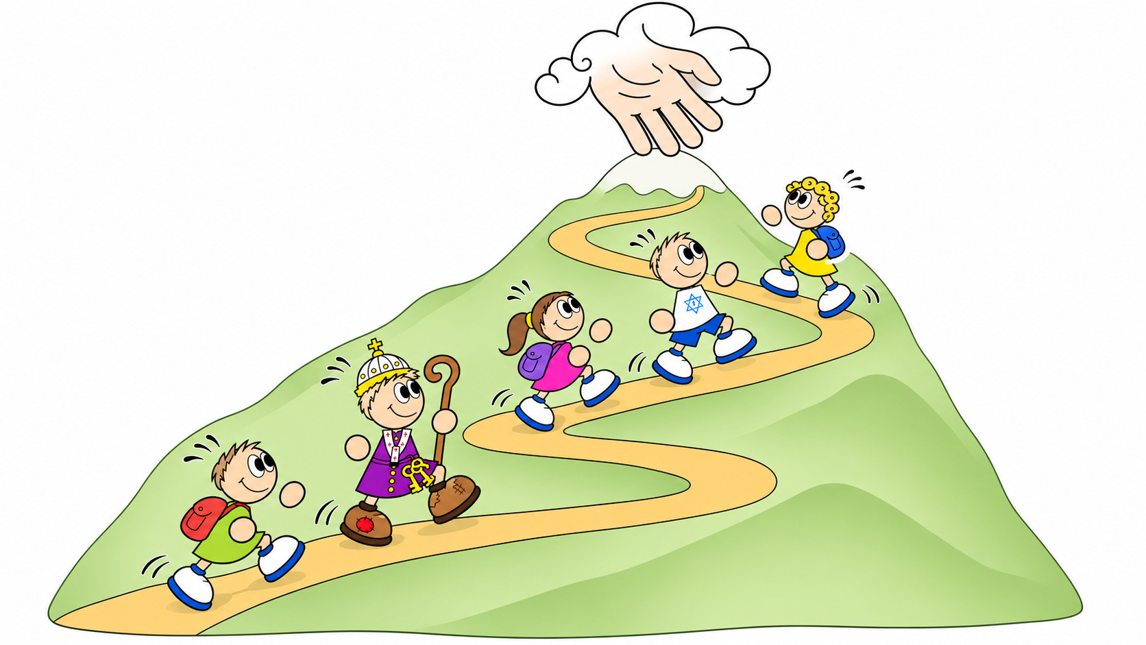
Cztery etapy wspólnoty
Zakochanie i rozczarowanie mogą prowadzić przez przemianę do akceptacji, służby i miłości.

Slide 7

List do Boga
Nazwij zranienia doświadczone we wspólnocie i powierz Bogu to, co nosisz w sercu.

Slide 8
WSPÓLNOTA ŻYJE, GDY JEST
DLA EWANGELIZACJI.

